Slide 1
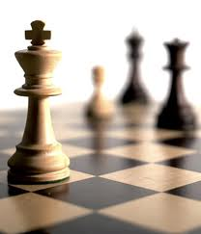
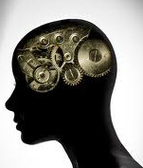
Advanced AI 学习课程
罗平

Slide 2
AI历史回顾
1-1

Slide 3
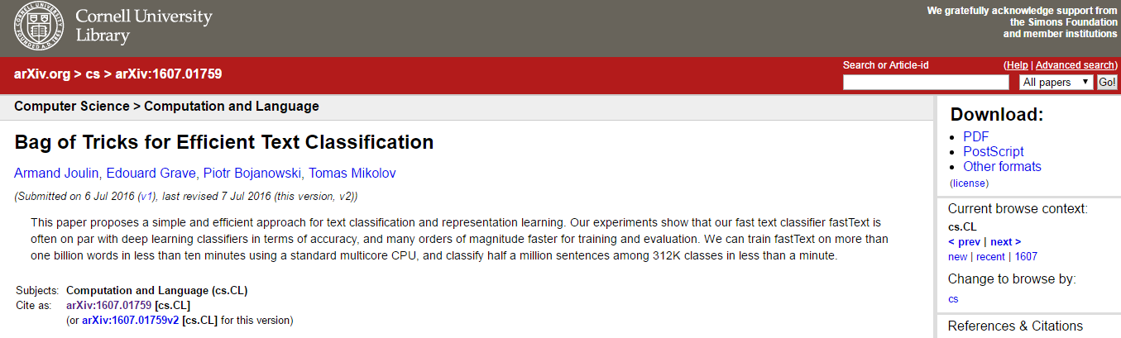
AI在微信朋友圈
2016年7月7日

Slide 4
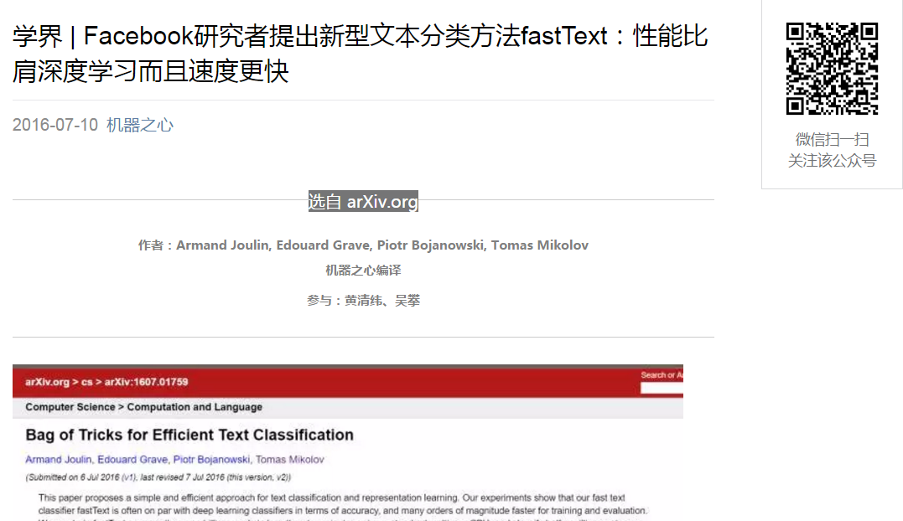
AI在微信朋友圈
2016年7月10日

Slide 5
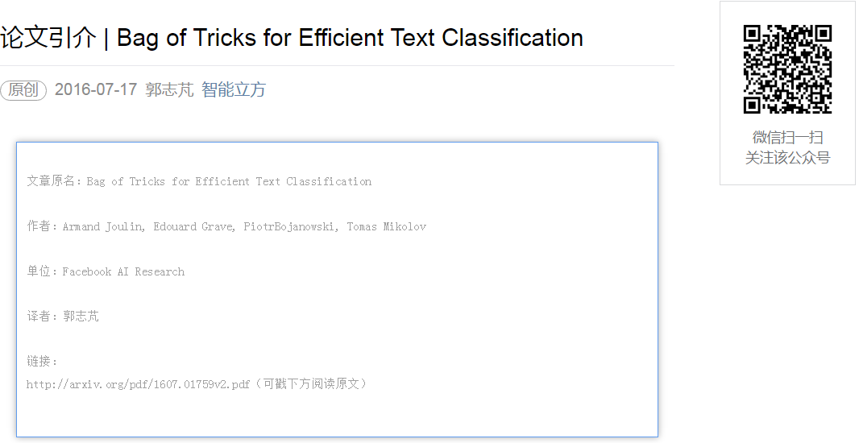
AI在微信朋友圈
2016年7月17日

Slide 6
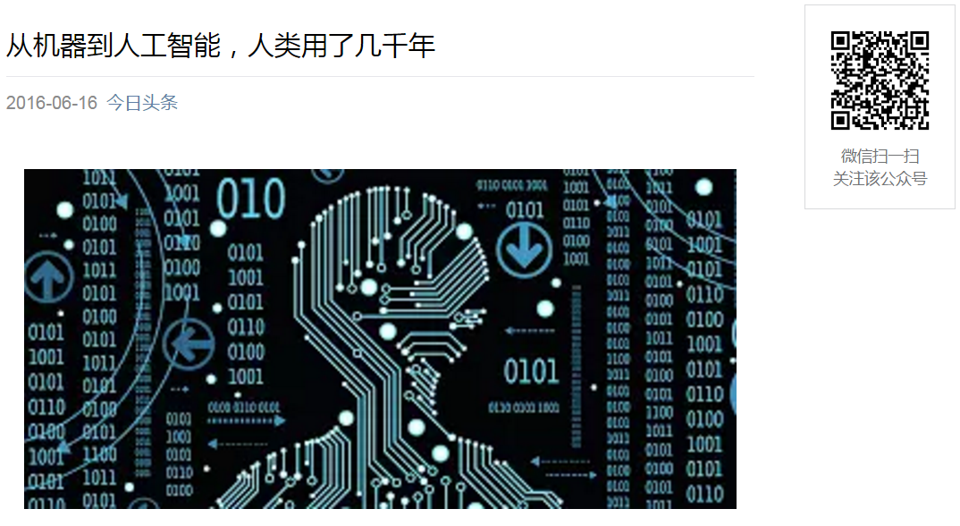
微信公众号：回顾AI历史
2016年7月16日
公元前1400年至今的机器/人工智能进化编年史
人工智能的“胜利史”

Slide 7
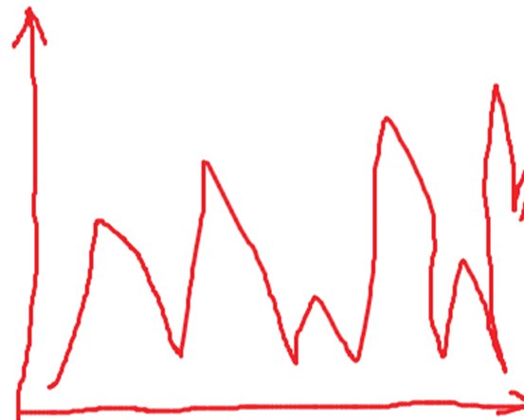
AI历史的冷静思考
AI发展的起起伏伏

Slide 8
AI的严肃历史
AI的起源
AI的渊源（20世纪早期及之前）
AI的曙光（1930年-1950年）
现代AI的诞生（1956年）
AI的第一个浪潮（1956年-1974年）
AI的第一次寒冬（1974年-1980年）
AI重整旗鼓（1980年-1987年）
AI再次入冬（1987年到1993年）
实用型、功能型的AI（1993年以后）

Slide 9
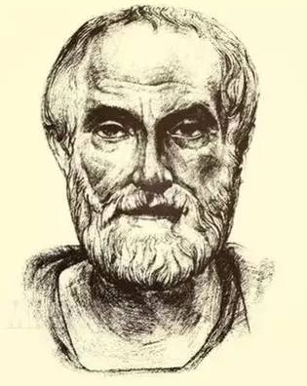
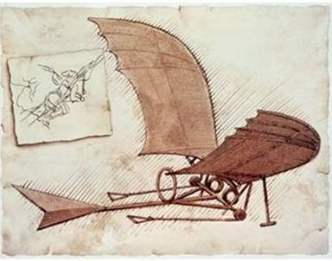
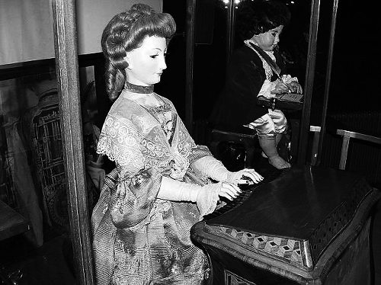
AI的起源
AI的渊源（20世纪早期及之前）
古希腊的哲学家亚里士多德曾写道：“如果每一件工具被安排好甚或是自然而然的做那些适合于它们做的工作……那么就没必要再有师徒或主奴了。”
达芬奇的鸟
瑞士工匠的
发条机器人

Slide 10
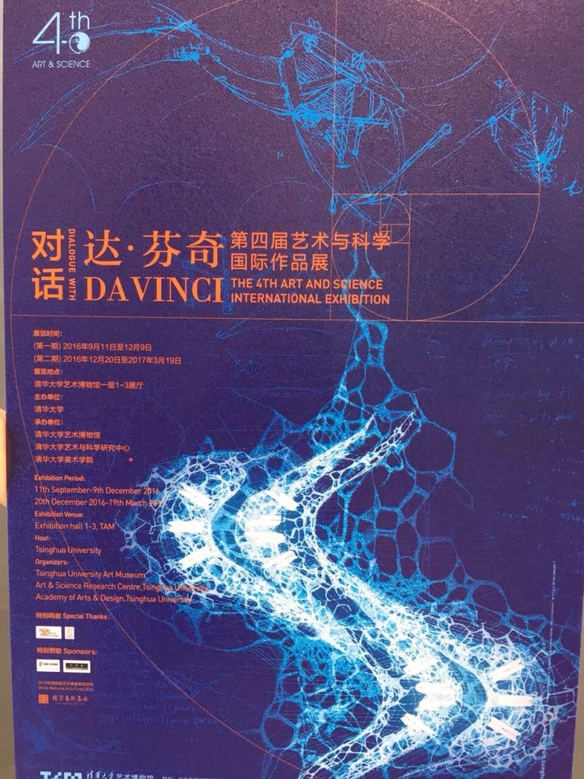
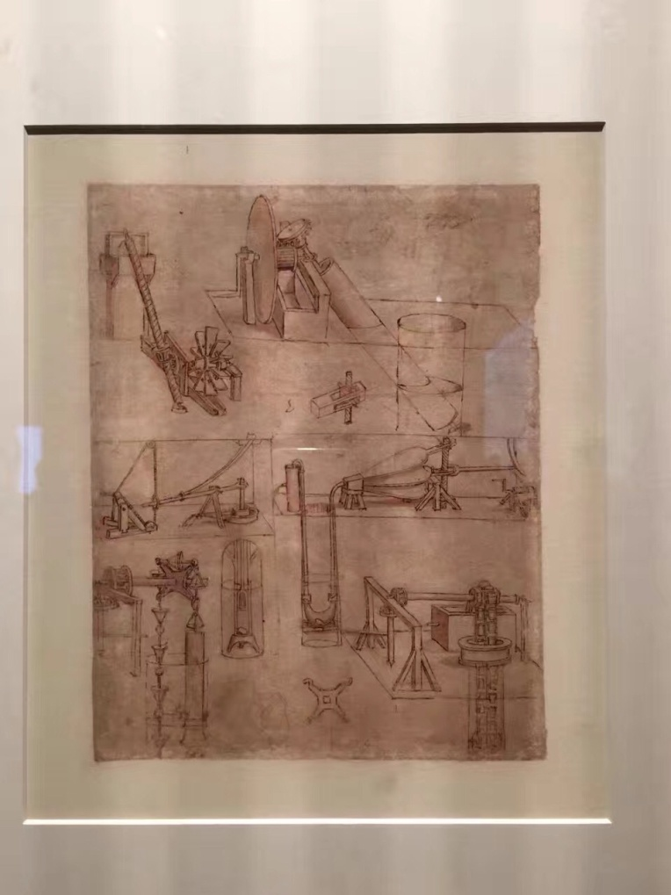
AI的起源
AI的渊源（20世纪早期及之前）
图来自于欣（2015级声学所研究生）的微信朋友圈

Slide 11
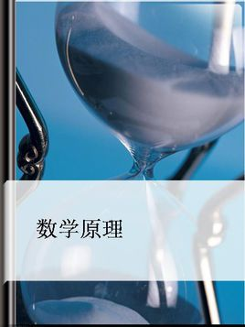
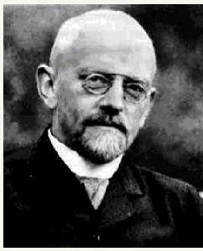
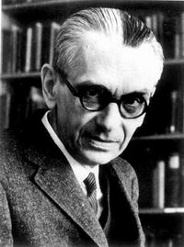
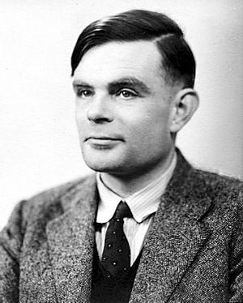
AI的起源
AI诞生的黎明曙光（1930年-1950年）
“人工智能成为一门显性的、严格的、系统的、可实现的科学和工程的一个领域，得益于上个世纪逻辑科学、计算机科学、信息论、控制论很多学科的发展的交汇。它基于一个很基本的假设，认为人的思维活动是可以用机械的方式替代和完成。”
罗素和怀德海
希尔伯特的
宏伟构想
哥德尔的
不完备定理
图灵机
Notes:
数学的形式王国：借助一阶逻辑，构造整个数学的形式系统，从而用形式化手段证明所有的数学真理
哥德尔第一不完全性定理：任何足以展开初等数论的数学形式系统，如果是一致的，就是不完全的，即其中必定存在不可判定命题
图灵机：能行的计算,可以用一种简单的只会做二元运算的机器来模拟所有的数学逻辑的证明
由于这一切工作推动导致计算机新的工具发明。我们就会问，随着计算机的发明，到底将导致什么样的人工智能呢？一种预见是它可以产生功能性的人工智能，帮助人做很多人不愿意做或者做的不太好事。同时，也有这么一种可能性，它也许会无限接近人的思维方式，甚至是感情活动，以致于最终代替人。这为我们人工智能研究提供了很有意思的问题。

Slide 12
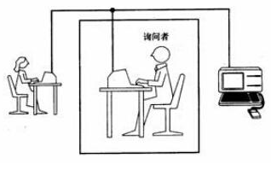
现代AI的诞生
图灵测试

Slide 13
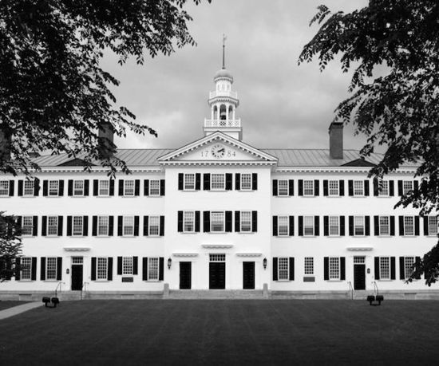
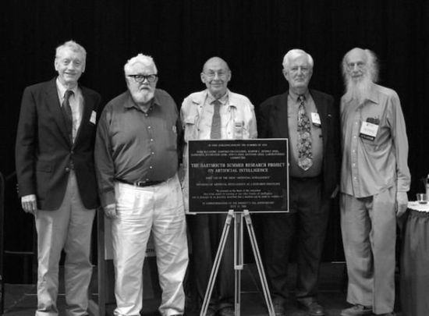
现代AI的诞生
达特茅斯会议（1956年）
学习或者智能的任何其他特性的每一个方面都应该能被精确的加以描述，使得机器可以对其进行模拟。

Slide 14
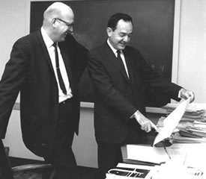
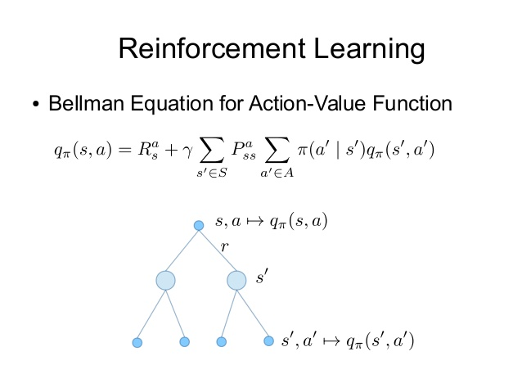
AI的第一个浪潮
1956年-1974年
Logic Theorist invented by Allen Newell, Herbert A. Simon, and Cliff Shaw
Bellman Equation in Reinforcement Learning
知识表示，确定性推理

Slide 15
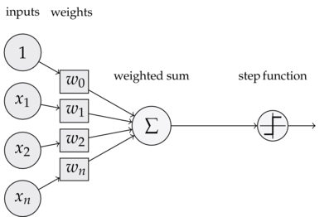
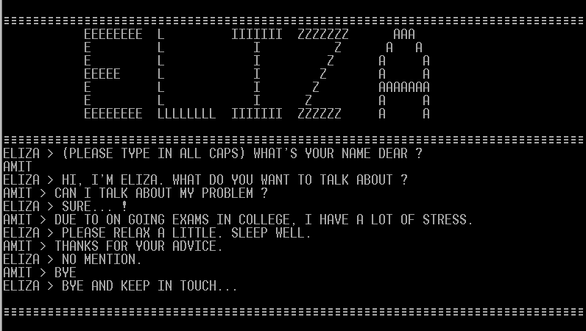
AI的第一个浪潮
1956年-1974年
Perceptron invented by Frank Rosenblatt
Eliza Chatbot invented by
Joseph Weizenbaum
Notes:
这使得科学家产生了相当乐观的情绪。比如西蒙就宣称也许十年之内，机器就可以获得和人类平均智能一样的高度，这是当时的很好的愿景。

Slide 16
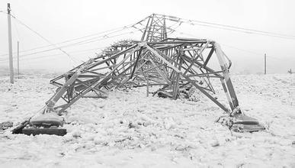
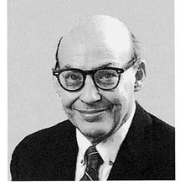
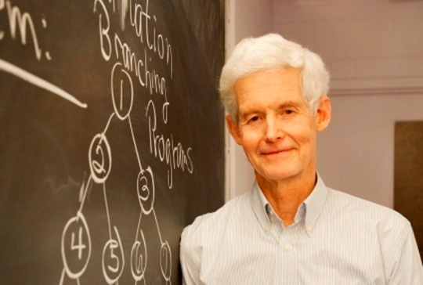
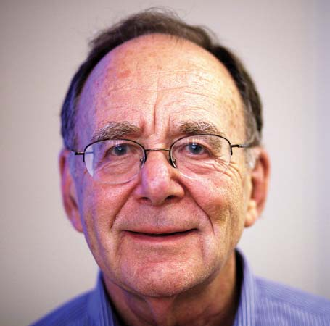
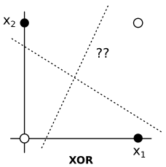
AI的第一次寒冬
1974年-1980年
算法局限 NP难
模型局限
Stephen Cook
Marvin Minsky
NP
P
NPC
Richard Karp
Notes:
玩具模型
局限：一方面就是当时人工智能所运用的数学模型和数学手段被发现是有理论缺陷的，比如：马文.明斯基在他的书中讨论了感知器在模式识别里面的局限。
在很多的计算问题里面都有一个计算复杂度的瓶颈，它使得很多计算任务是以指数级来增加复杂度 （即著名的所谓NP问题）。

Slide 17
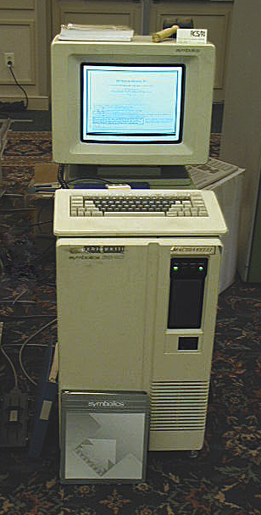
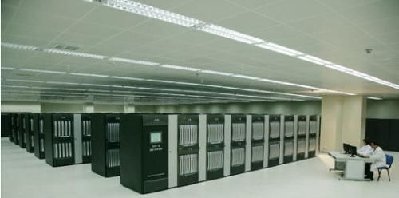
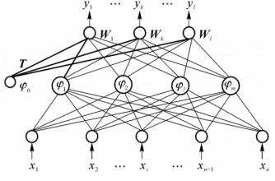
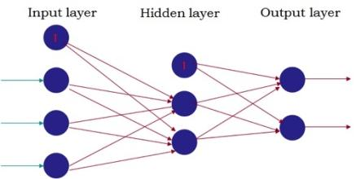
AI重整旗鼓
1980年-1987年
专家系统（1980）
第五代计算机计划
多层神经网络
反向传播算法
不确定性推理
Edward Feigenbaum

Slide 18
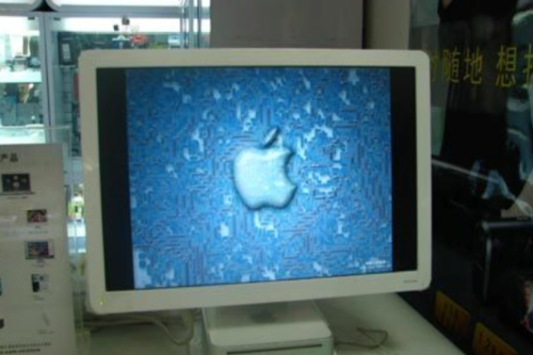
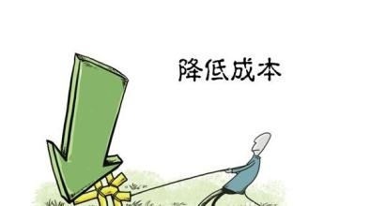

AI再次入冬
1987年到1993年
专家系统维护成本高
经费削减
Apple/IBM个人电脑
Notes:
公众和政府兴趣的转移，一些竞争对手的出现

Slide 19

对AI的反思
实现AI的途径
仿生学的反向工程
简化的数学模型+高性能计算
AI的目标
AI的宏伟目标
实用型、功能型的AI
Notes:
对于人工智能任务的明确和简化
把人工智能看作了一些列计算的结果
做实用型的，功能型的AI
至少我们知道我们在做什么，而且我们对结果有一个比较严格的度量

Slide 20
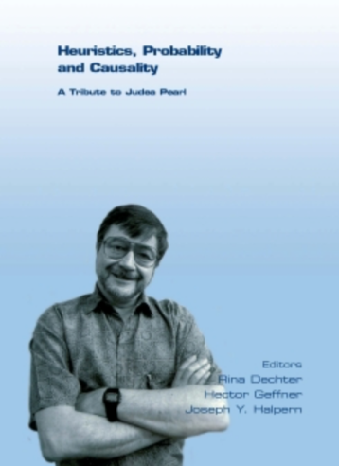
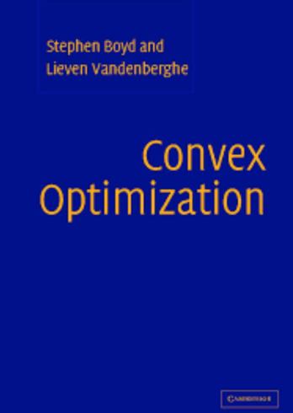
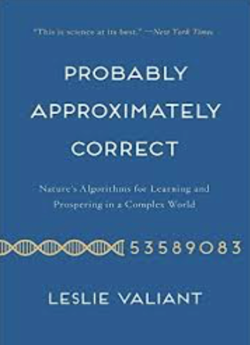
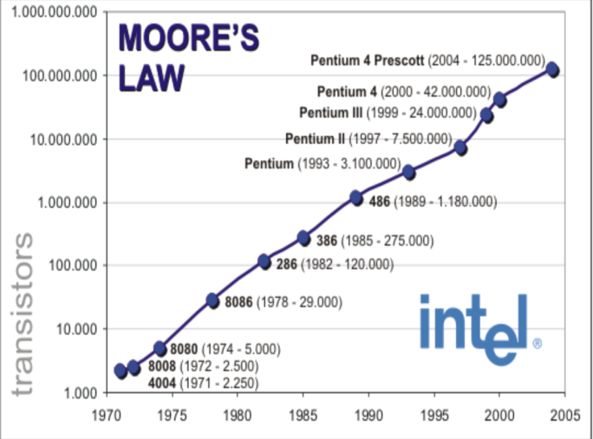
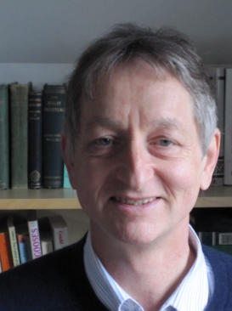
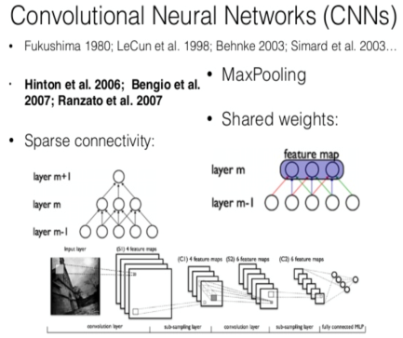
AI的新曙光
新的数学工具的引入
新的理论
摩尔定律
Judea Pearl
Stephen Boyd
Leslie Valiant
概率图模型
（机器学习）
Geoffrey Hinton

Slide 21
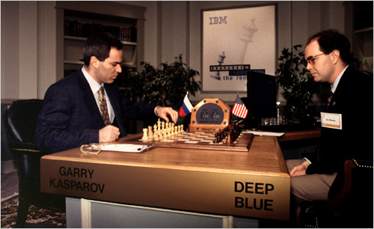
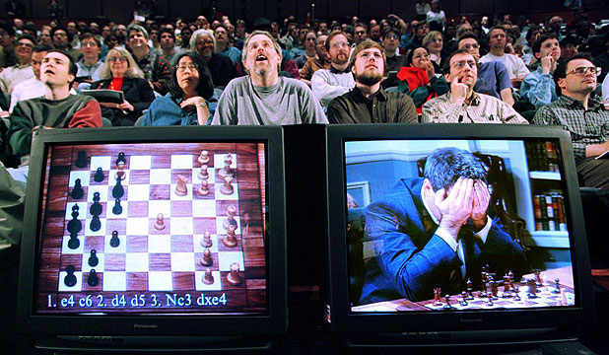
实用型、功能型的AI
1993年以后
1997, DeepBlue

Slide 22
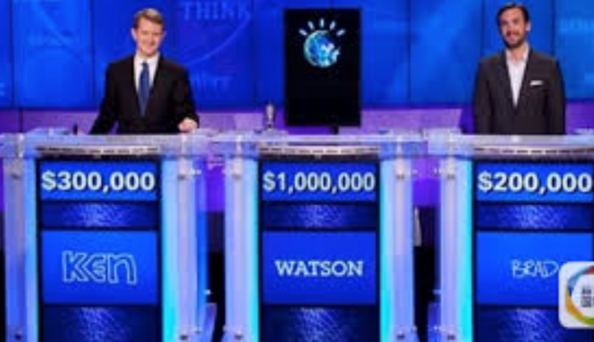
实用型、功能型的AI
更加通用的场景的胜利
2011, IBM Watson

Slide 23
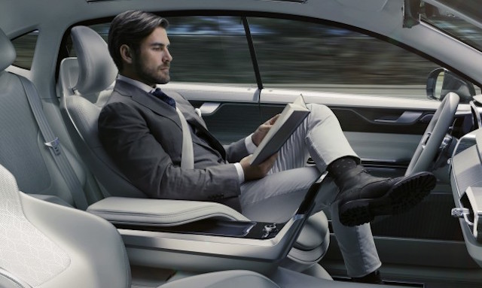
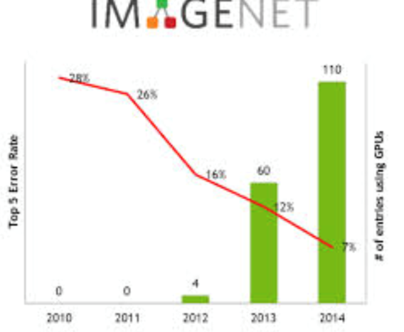
实用型、功能型的AI
更加通用的场景的胜利
自动驾驶
图片分类

Slide 24
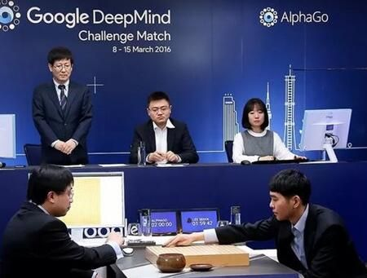
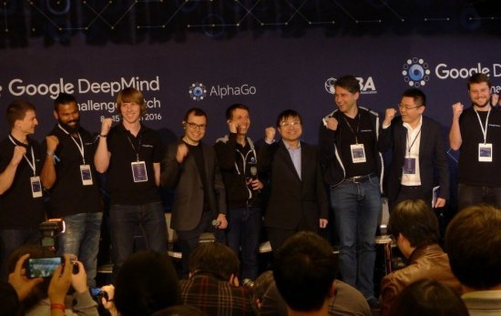
实用型、功能型的AI
2016年3月15日，Alpha Go的胜利

Slide 25
对AI（Deep Learning）的冷静思考
深度学习
模型：
多层非线性转化模型、大规模优化算法
数据：
大规模的标注与非标注数据
计算：
高性能并行、GPU、多机多卡、深度学习计算CPU

Slide 26
对AI（Deep Learning）的冷静思考
AI的边界在哪里
什么问题AI能解决，什么问题不能
在有限，透明规则、特定任务下，机器超过人的水平是时间问题，绝对是会超过的。
CMU, Prof. Eric Xing

Slide 27
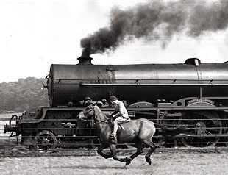
推动历史的盛宴
1830年8月28日, 美国巴尔的摩
2016年3月15日, 韩国首尔

Slide 28
AI的盛宴：从旁观者到驱动者
AI盛宴的驱动者
AI盛宴的旁观者

Slide 29
五次课程总结
信息熵、决策树
知识表示、确定性推理
不确定推理
概率图模型（机器学习重要分支）
演化计算、多主体系统、模式挖掘

